Slide 1
20XX BUSSINESS
高效能人士的
七种习惯
《Seven Habits of Highly effective people》

Slide 2
你有这样的问题吗？
经常减肥，越减越肥
事业十分成功，但是却失去了家庭
https://www.ypppt.com/
很忙，但是看不出来这样工作对来有何意义
要做的事情太多了，但是时间总是不够用
看到他人成功，表面上祝福，心里却难过
工作上一些问题各执己见，互不相让，导致工无法开展

Slide 3
探索自我
如果你有上述的问题，
那就意味着需要改变了
但是，要怎么改变呢？
要改变现状，就要改变自己。
要改变自己，
首先要改变我们看外界的方式和习惯

Slide 4
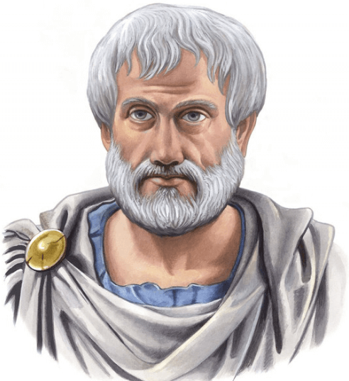
习惯 对我们的生活有绝大的影响，因为它是一贯的。在不知不觉中，经年累月影响着我们的品德，暴露出我们的本性，左右着我们的成败。
亚里斯多德(Aristotle)

Slide 5
积极主动
BE PROACTIVE
以终为始
BEGIN WITH THE END IN MIND
要事第一
PUT FIRST THINGS FIRST
目录
双赢思维
THINK WIN/WIN
Contents
知彼解己
TO UNDERSTAND THEN BE
统合综效
SYNERGIZE
不断更新
SHARPEN THE SAW

Slide 6
习惯一
积极主动
BE PROACTIVE

Slide 7
你可以夺走一个人的一切，但你无法夺走人类的终极自由-----亦即在任何环境中，人有能力自由地选择自己的人生态度和反应方式。
-------维克多·弗兰克尔
消极被动的语言
低效能
是环境的产物
我已经无能为力 我就是这样
我只能这样做 我不得不 要是…就好了
积极主动的 语言
高效能
自己选择的结果
试试看有没有其他的可能性 我可以控制自己的情绪
我选择… 我更愿意… 我打算…

Slide 8
刺激
选择自由
反应
自我意识
想象力
良知
独立意识
消极被动的人有意或无意的让外在的影响（情绪、感受或环境） 来控制他们的回应
积极主动的人运用自由的空间，依价值观来做出选择。他们智慧 地运用刺激和回应之间的空间，扩展了选择的自由，进而扩展了 自己的生存空间。

Slide 9
关注圈
与
影响圈
积极主动
消极被动
积极主动的人专注于“影响圈”，他们专心做自己力所能及的事，使“影响圈”不断扩大
消极被动的人则紧盯“关注圈”，紧盯他人弱点、环境问题以及超出个人能力范围的事情不放，结果使“影响圈”不断缩小

Slide 10
人人都渴望成功，人每时每刻都会碰到许多问题，问题无非可分为三类：
个人可直接控制(与自身行为有关-- 自我)
个人可间接控制(与他人行为有关--小环境)
个人无法控制(已成过去或客观使然--大环境)
A
B
C

Slide 11
你不能决定生命的长度, 但你可以控制它的宽度。
你不能决定天气，但你可以改变心情。
你不能改变容貌，但你可以展现笑容。
你不能控制他人，但你可以掌握自己。
你不能预知明天，但你可以利用今天。
你不能样样顺利，但你可以事事尽力。
What you can do

Slide 12
习惯二
以终为始
BEGIN WITH THE END IN MIND

Slide 13
所有事物都经过两次创造，先是在脑海里酝酿，其次才是实质的创造。
第一个创造
个人、家庭、团队和组织在做任何事情时，均先拟出愿景和目标，并据此塑造未来。许多人的自我观念来自别人的看法、认知和思维，他们让环境和社会评价来决定自己的命运。操之在我的人设计自己的人生蓝本，并用来引导自己的未来。
对期望的结果的一个想法及计划
第二个创造
期望结果的实际成果
Begin with the end in mind
16

Slide 14
为什么要有目标？
提供持久的动力
衡量工作进展的尺度
分清轻重缓急
专注于结果而非工作本身

Slide 15
如果生命只剩最后一天你会干什么？
你的目标是什么？
什么东西对你来说是最重要的？

Slide 16
习惯三
要事第一
PUT FIRST THINGS FIRST

Slide 17
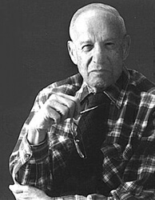
“不能管理时间，便什么都不能管理。”
——杜拉克

Slide 18
帕累托原则
80/20法则
重要的因子通常只占少数，而不重要的因子占多数，因此只要能控制具有重要性的少数因子即能控制全局
80%最佳效果的工作
来自
20%的时间
花去
20%较为次要的工作
80%的时间
关注效能→关注投入产出比

Slide 19
管理原则 | 重要 | 不重要
紧急 | Ⅰ 危机 急迫的问题 有期限压力的计划 | Ⅲ 不速之客 某些电话 某些信件与报告 某些会议
不紧急 | Ⅱ 防患未然 公司战略 建立人际关系 人才培养 | Ⅳ 繁琐的事项 某些信件 某些电话 浪费时间之事 有趣的活动

Slide 20
时间安排
高效能人士
Ⅰ
20-25%
25-30%
Ⅰ
普通人
Ⅱ
65-80%
15%
Ⅱ
Ⅲ
15%
50-60%
Ⅲ
Ⅳ
<1%
Ⅳ
20-25%

Slide 21
六步骤流程
6. 评估小结
1. 联结使命
5. 言行一致
2. 回顾角色
4. 每周规划
3. 确定目标

Slide 22
习惯四
双赢思维
THINK WIN/WIN
Notes:
https://www.ypppt.com/

Slide 23
双赢思维是一种基于互敬、寻求互惠的思考框架与心境，目的是争取更丰盛的机会、财富与资源，而不是你死我活的敌对竞争。

Slide 24
人际交往的六种模式
利人利己（双赢）
损人利己（赢/输）
损己利人（输/赢）
为自己谋利也不忘他人
攀比、竞争、追求地位、权力欲
委曲求全，讨好他人
独善其身（赢）
两败俱伤（输/输）
好聚好散（无交易）
一心求胜，不顾他人，自我为中心
总是嫉妒或批判别人
寻求双赢，接受分歧，“买卖不成，仁义在”

Slide 25
双赢思维的五个要领
双赢
品德
双赢
关系
双赢
协议
01
双赢体系
自信成熟
01
健全的组织结构
02
情感账户
双赢过程
02
双赢的解决方案
03
合作协议

Slide 26
习惯五
知彼解己
TO UNDERSTAND THEN BE

Slide 27
人际交流的关键
首先寻求去了解对方，然后再争取让对方了解自己
移情沟通
先诊断，后开方

Slide 28
人际沟通中的自传式回应（无效沟通）
价值判断
追根究底
对旁人的意见只有接受或不接受
依自己的价值观探查别人的隐私
好为人师
自以为是
以自己的经验提供忠告
根据自己的行为与动机衡量别人的 行为与动机

Slide 29
有效的人际沟通
嘴巴
耳朵
眼睛

Slide 30
习惯六
统合综效
SYNERGIZE

Slide 31
综合统效就是整体大于部分之和，也就是说各个部分之间的关系也是整体的一个组成部分，而且是最具激发、分配、整合和激励作用的部分。
1+1﹥2
基本心态：如果一位具有相当聪明才智的人跟我意见不同，那么对方的主张必定我尚未体会的奥妙，值得加以了解.

Slide 32
清晰的 目标
相关 的技能
一致的 承诺
1
2
3
高效团队的特征
相互 的信任
良好的 沟通
恰当的 领导
4
5
6
内部 支持
应变 技能
外部 支持
7
8
9

Slide 33
沟通的层次
高
综合统效（双赢）
信任度
互相尊重（妥协）
互相提防（赢/输 或 输/赢 模式）
低
合作层次
高

Slide 34
与人合作最重要的是，重视不同个体的不同心理、
情绪与智能，以及个人眼中所见到的不同世界。

Slide 35
习惯七
不断更新
SHARPEN THE SAW

Slide 36
这是个疯狂的时代，
也是个艰难的时代。

Slide 37
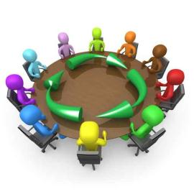
身体
通过正常适量的营养，运动，休息及压力管理来维持生理健康。
智力
通过阅读、写作，思考完成心智更新。
社会/情感
服务 综合统效
精神
确立 坚持
学习 思考价值观
自我提升和完善的四个层面

Slide 38
01
身体
03
智力
通过正常适量的营养，运动，休息及压力管理来维持生理健康。
通过阅读、写作，思考完成心智更新。
02
精神
04
社会/情感
确立 坚持
学习 思考价值观
服务 综合统效
1
2
3
4

Slide 39
播种一个思想，收获一个行动；
播种一个行动，收获一个习惯；
播种一个习惯，收获一个品格；
播种一个品格，收获一个命运。

Slide 40
养成七个习惯，做高效能人士，
从现在开始，从自己开始！

Slide 41
养成七个习惯，做高效能人士，
从现在开始，从自己开始！
高效能人士终将成功！

Slide 42
更多精品PPT资源尽在—优品PPT！
www.ypppt.com
PPT模板下载：www.ypppt.com/moban/ 节日PPT模板：www.ypppt.com/jieri/
PPT背景图片：www.ypppt.com/beijing/ PPT图表下载：www.ypppt.com/tubiao/
PPT素材下载： www.ypppt.com/sucai/ PPT教程下载：www.ypppt.com/jiaocheng/
字体下载：www.ypppt.com/ziti/ 绘本故事PPT：www.ypppt.com/gushi/
PPT课件：www.ypppt.com/kejian/
Notes:
模板来自于 优品PPT https://www.ypppt.com/

